Slide 1
AlexNet
최유진

Slide 2
AlexNet
AlexNet은 LeCun의 LeNet5와 구조적으로 비슷하지만 계산량의 문제를 GPU를 사용하여 개선하였다. 이 후 부터 CNN 구조를 설계 할 때 GPU를 주로 사용하게 되었다.
Dataset으로는 ImageNet을 사용한다.(1500만개의 이미지) – Crowd-sourcing 이용

Slide 3
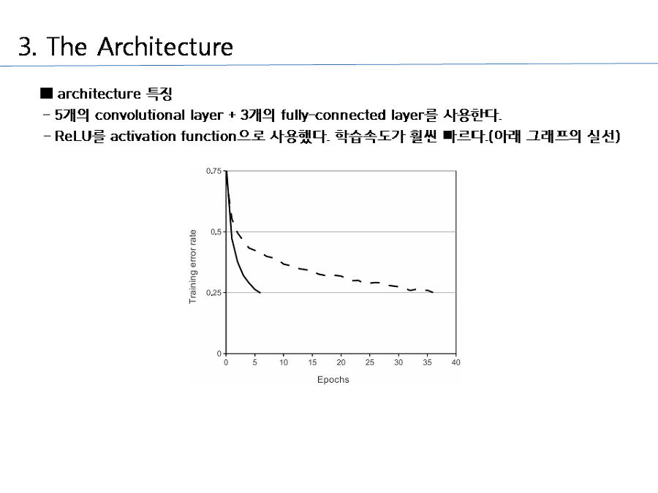
구조
5개의 convolutional layer과 3개의 fully-connected layer 사용 => ReLu를 activation function 사용하여 학습 속도가 빠르다.

Slide 4
구조

